Slide 1

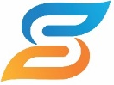
코딩-I
13주차 게임만들기 프로젝트
전 민호

Slide 2
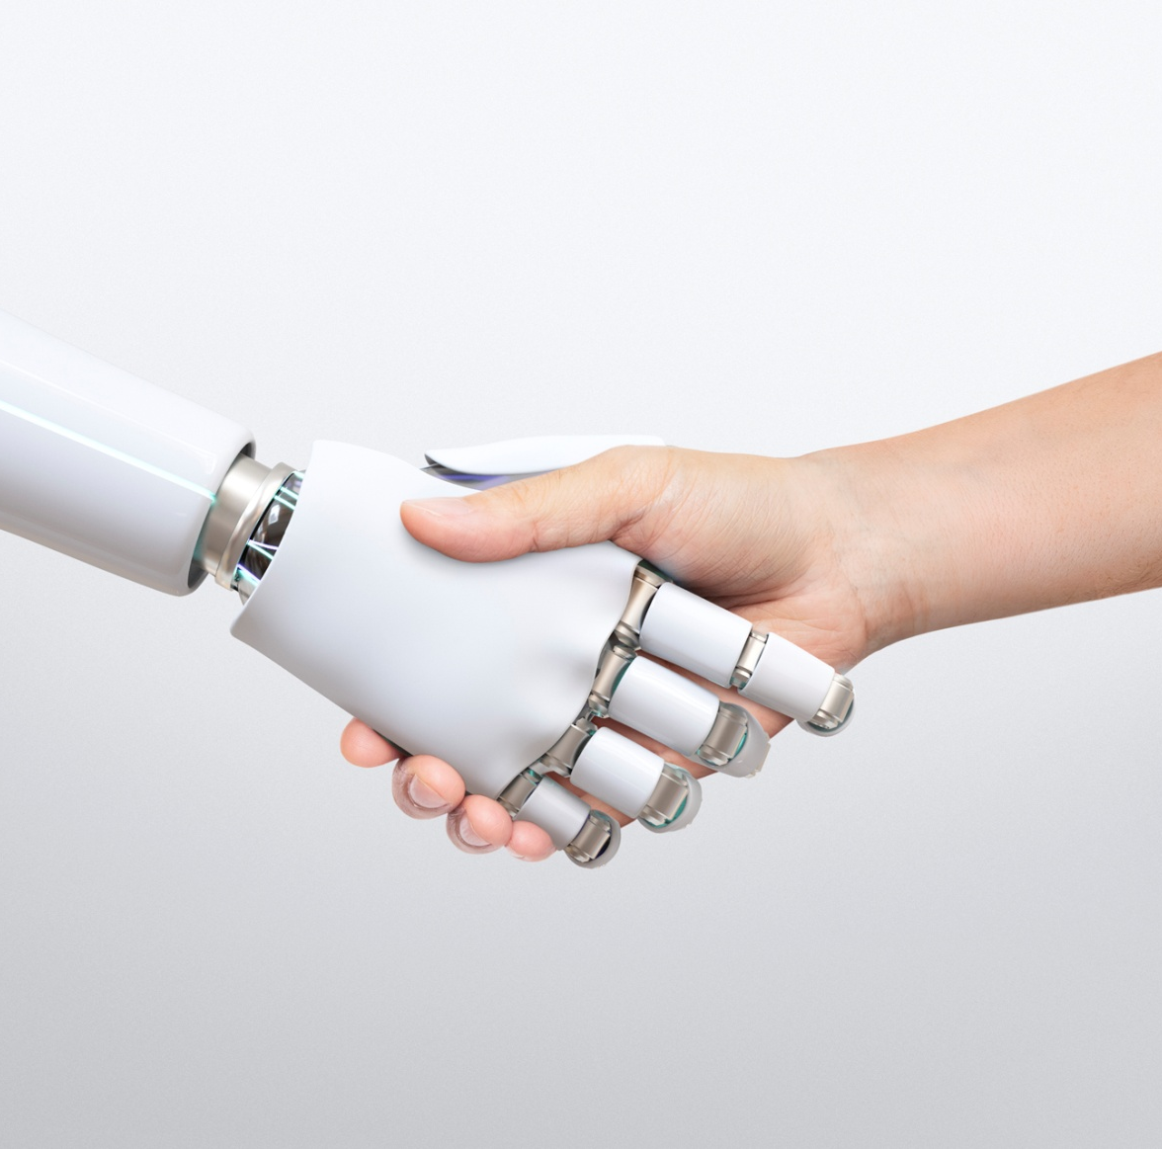
Table of CONTENTS
01
케릭터 생성 복습
02
적군 생성 및 이벤트 적용

Slide 3
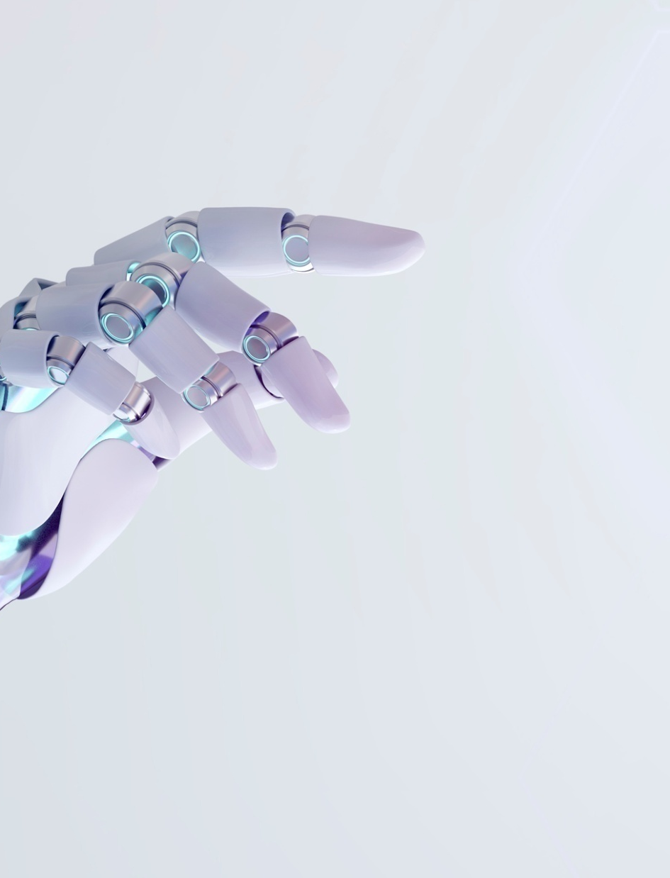
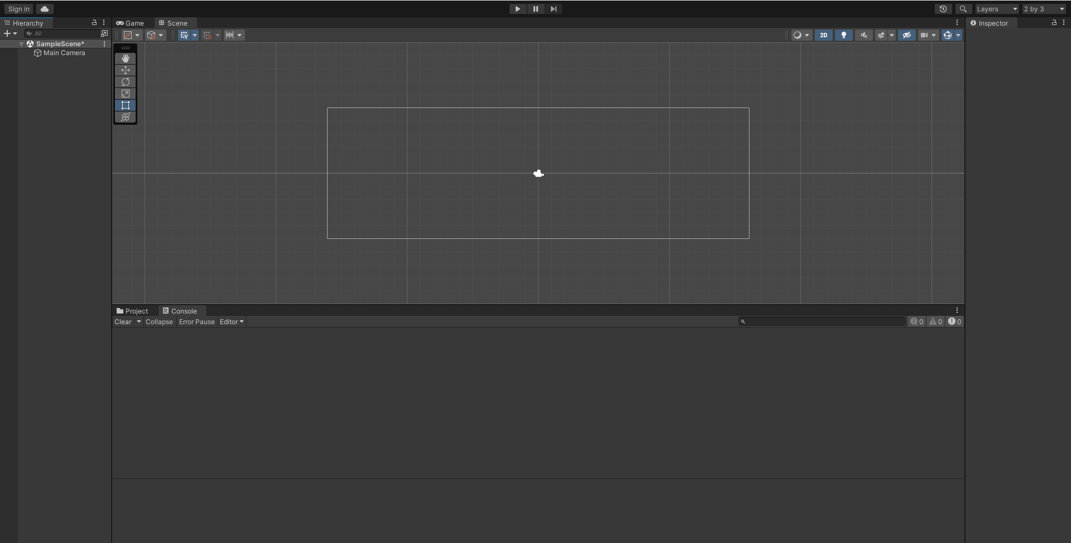
Part 01.
케릭터 생성 복습

Slide 4
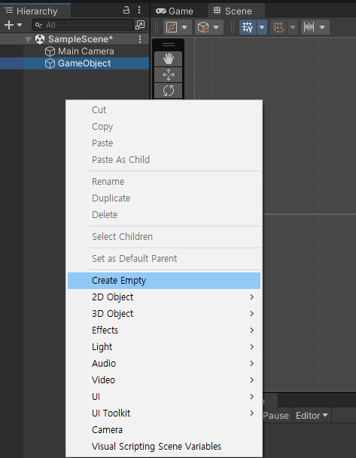
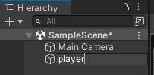
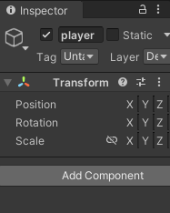
Part 01.
케릭터 생성 복습

Slide 5
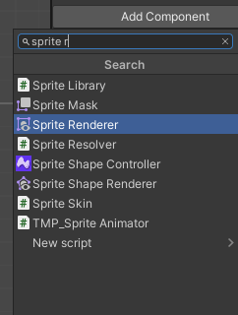
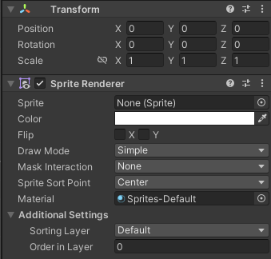
Part 01.
케릭터 생성 복습

Slide 6
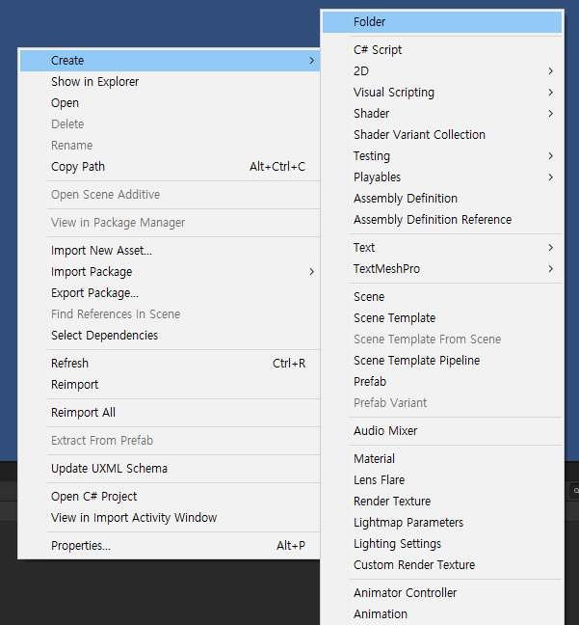
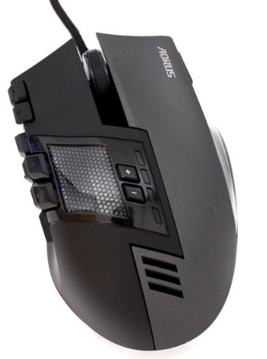
Part 01.
케릭터 생성 복습

Slide 7
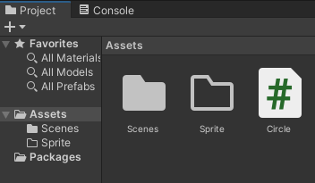
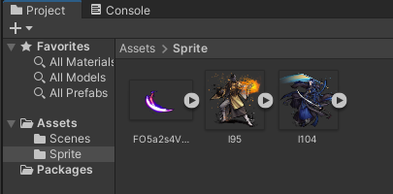
Part 01.
케릭터 생성 복습

Slide 8
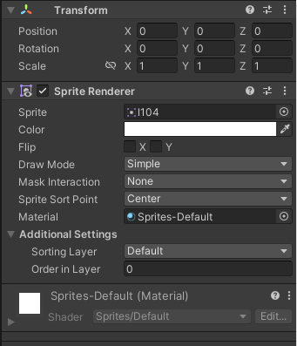
Part 01.
케릭터 생성 복습

Slide 9
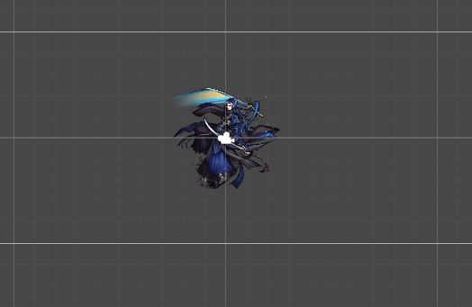
Part 01.
케릭터 생성 복습

Slide 10
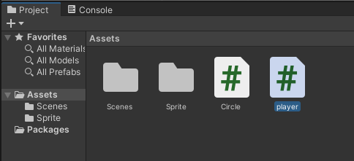
Part 01.
케릭터 생성 복습

Slide 11
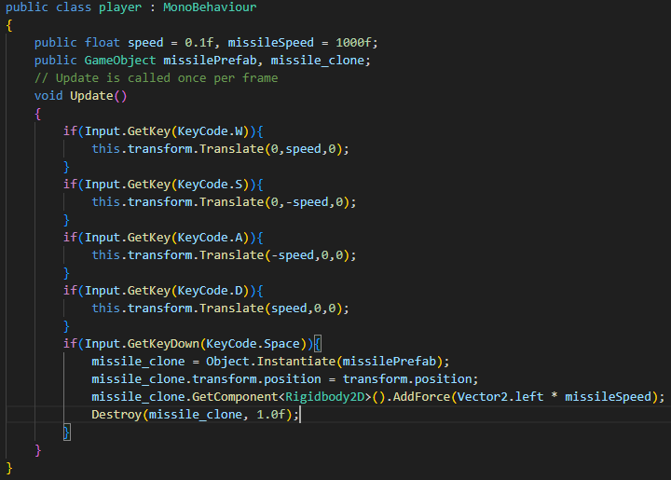
Part 01.
케릭터 생성 복습

Slide 12
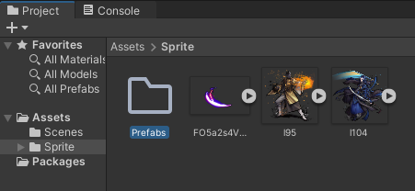
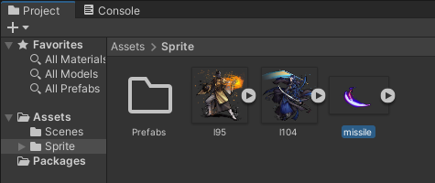
Part 01.
케릭터 생성 복습

Slide 13
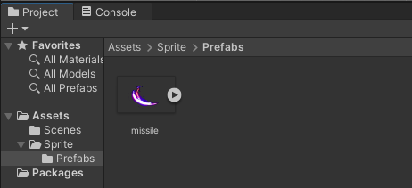
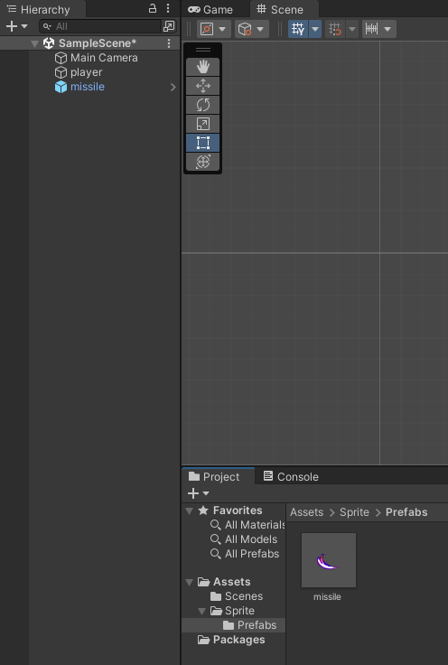
Part 01.
케릭터 생성 복습

Slide 14
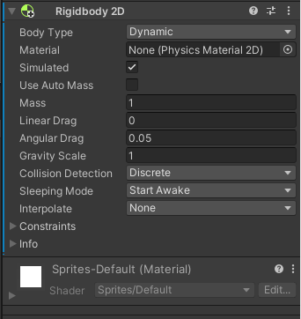
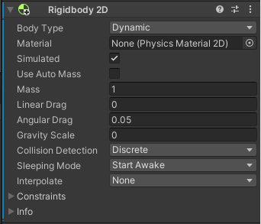
Part 01.
케릭터 생성 복습

Slide 15
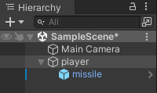
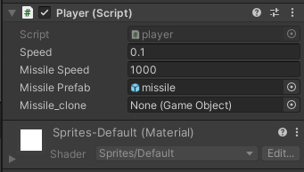
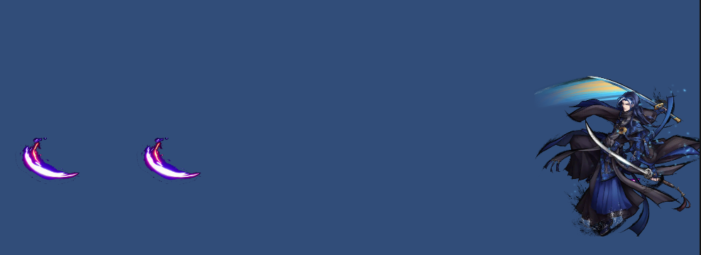
Part 01.
케릭터 생성 복습

Slide 16
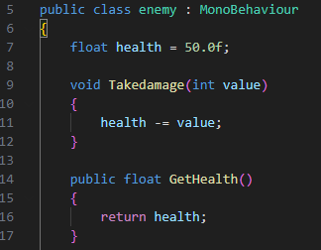
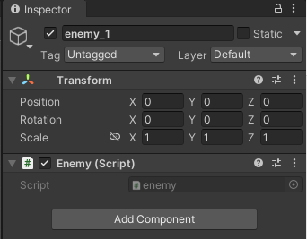
Part 02.
적군 생성 및 이벤트 적용

Slide 17
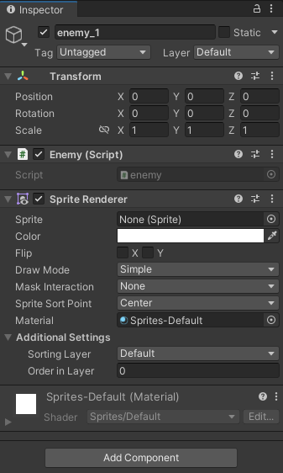
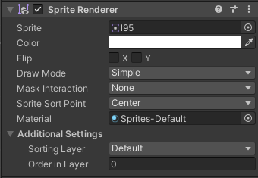
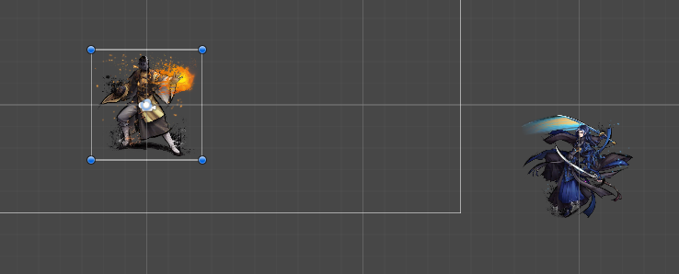
Part 02.
적군 생성 및 이벤트 적용

Slide 18
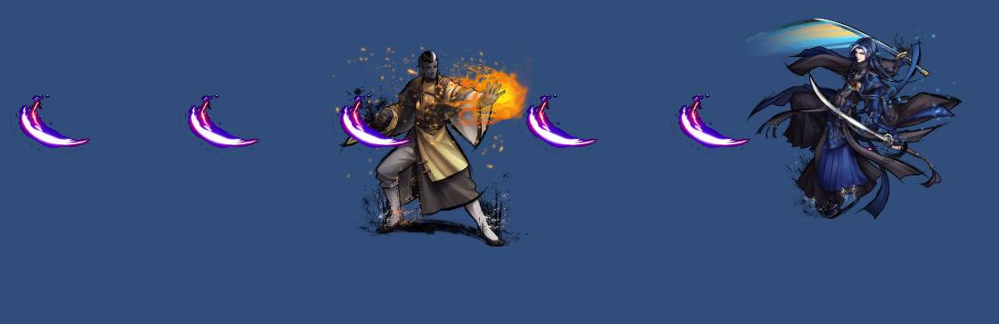
Part 02.
적군 생성 및 이벤트 적용

Slide 19
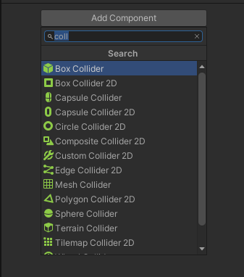
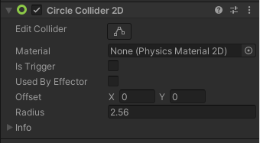
Part 02.
적군 생성 및 이벤트 적용
적군과 투사체의 충돌
충돌을 위해서는 콜라이더라는 컴포넌트를 사용
충돌 시 적군의 체력 감소
충돌 후 투사체 소멸

Slide 20
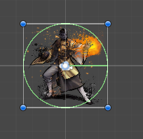
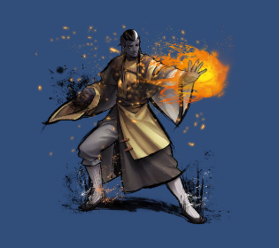
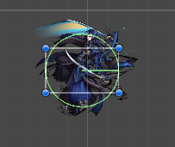
Part 02.
적군 생성 및 이벤트 적용
플레이어가 아닌 미사일에 콜라이더를 추가

Slide 21
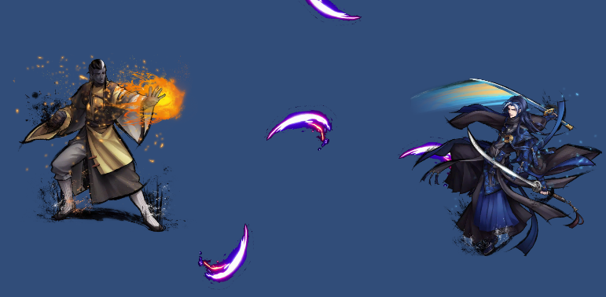
Part 02.
적군 생성 및 이벤트 적용

Slide 22
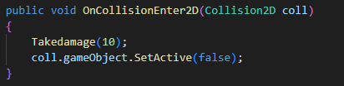
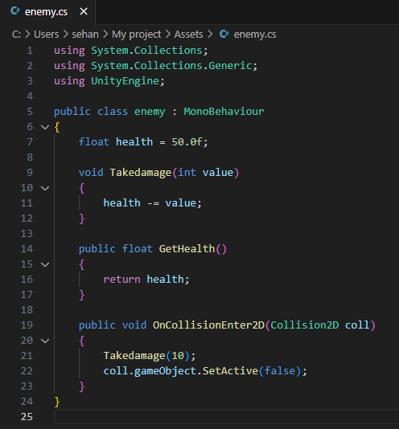
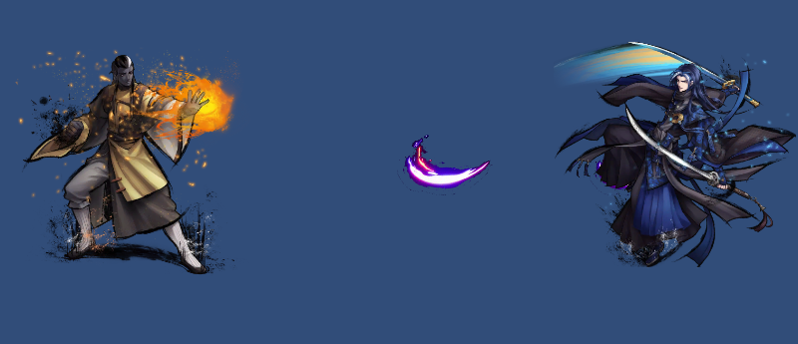
Part 02.
적군 생성 및 이벤트 적용

Slide 23
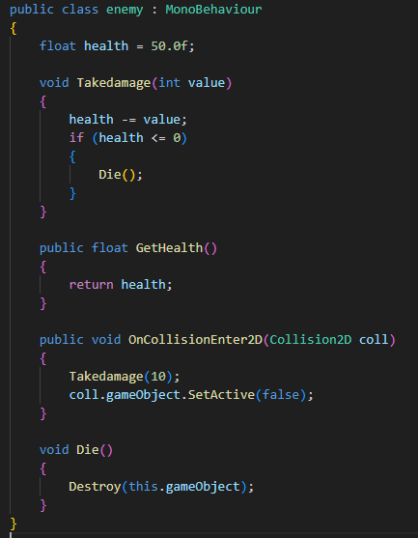
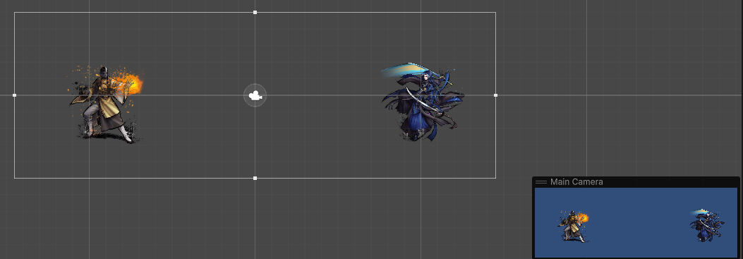
Part 02.
적군 생성 및 이벤트 적용

Slide 24
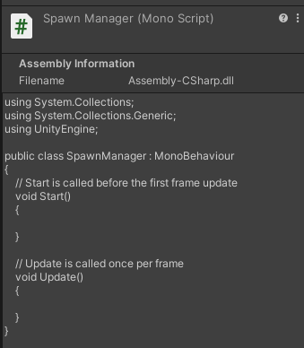
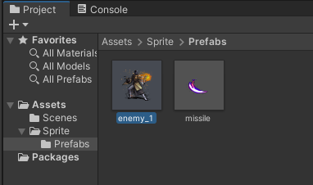
Part 02.
적군 생성 및 이벤트 적용

Slide 25
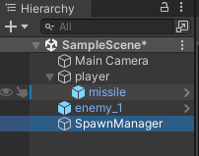
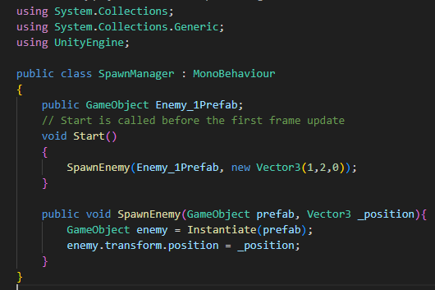
Part 02.
적군 생성 및 이벤트 적용

Slide 26

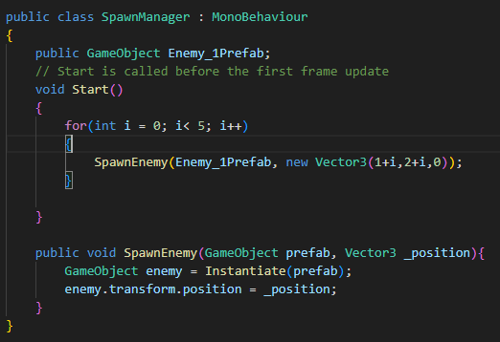

Part 02.
적군 생성 및 이벤트 적용

Slide 27
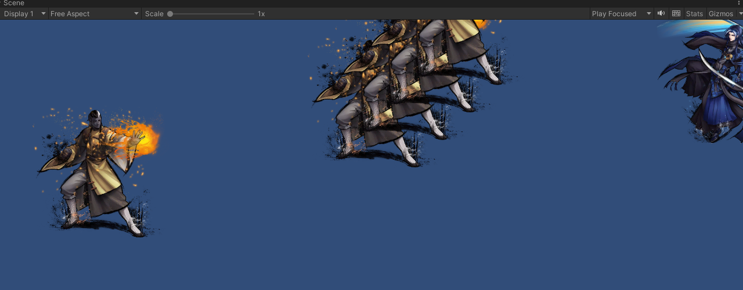
Part 02.
적군 생성 및 이벤트 적용

